Slide 1







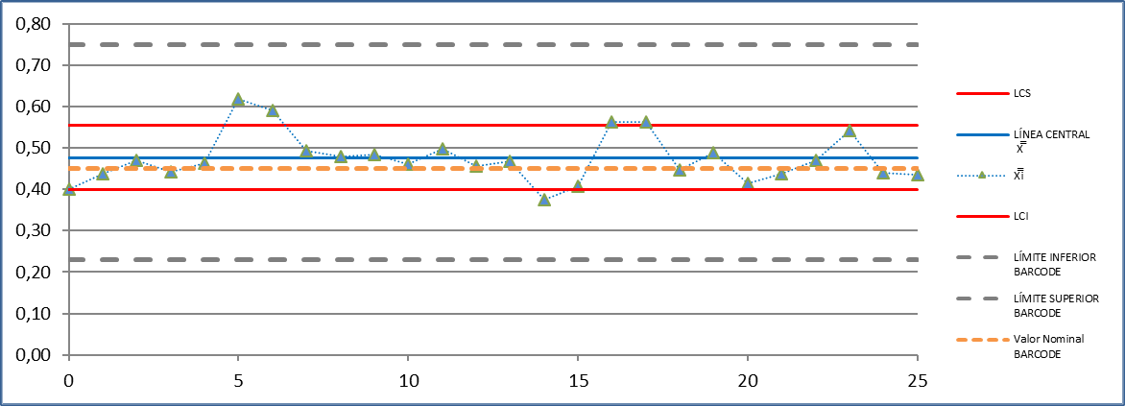
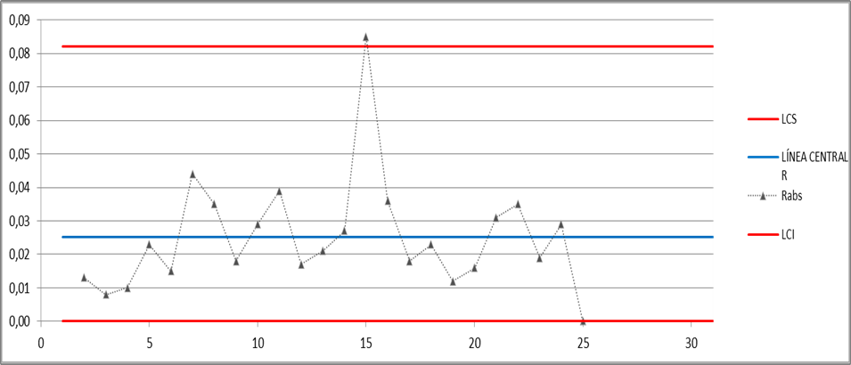
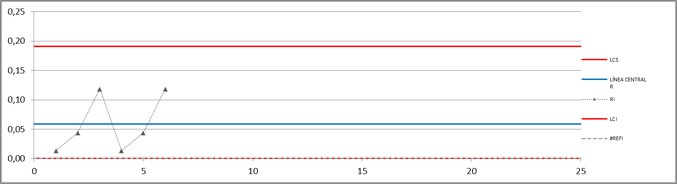
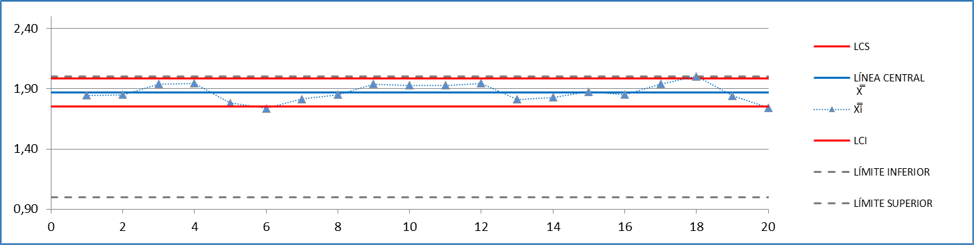
CRITERIOS ORIENTATIVOS PARA CONSTRUCCIÓN DE CARTAS DE CONTROL POR VARIABLES EN ENSAYOS POR TÉCNICAS DE ELISA Y MICROBIOLÓGICOS CUANTITATIVOS
Jeannette C. Forero H., Diana P. Martínez H, Ángela Coronado C*.
INSTITUTO NACIONAL DE SALUD
* acoronado@ins.gov.co
RESUMEN
RESULTADOS
CONCLUSIONES
Las cartas de control por variables han sido empleadas rutinariamente en la industria como herramienta para el control de los procesos. Aunque su aplicabilidad se ha potencializado en el campo del análisis fisicoquímico, el uso de las mismas para ensayos de otra naturaleza tales como ensayos inmunoquímicos y microbiológicos ha sido limitado. Las cartas control ofrecen modelos de análisis para ensayos de diversa naturaleza para su uso como herramienta de aseguramiento de calidad.
Como parte de la implementación se desarrollaron los siguientes referentes de cartas de control a medida:
- Ensayos por técnicas de ELISA: se implementaron cartas de control para el seguimiento del comportamiento de controles positivos, negativos, materiales de referencia y muestras rutinarias.
Gráfica 1. Ejemplo carta de control positivo para un ensayo por técnica de ELISA INDIRECTA para Determinación de anticuerpos IgM para Rubeola
Gráfica 2. Ejemplo carta de control negativo de precisión por rangos para un ensayo por técnica de ELISA TIPO SANDWICH Determinación anticuerpos IgM para Dengue
Gráfica 3-4. Ejemplos carta de control de precisión para duplicados de muestras rutinarias. Ensayo por técnica de ELISA TIPO SANDWICH para Determinación de anticuerpos IgM para Dengue
Ensayos microbiológicos para estimación de densidad poblacional (NMP) y recuentos de colonias: se implementaron cartas de control para materiales de referencia certificados (inóculo estandarizado) y muestras rutinarias.
Gráfica 5. Ejemplo carta de control de exactitud para ensayo NMP Coliformes totales (datos transformados logarítmicamente)
Método Sustrato definido Colillert
Gráfica 6. Ejemplo carta de control de precisión para ensayo NMP Coliformes totales (datos transformados logarítmicamente)
Método Sustrato definido Colillert
Ensayos microbiológicos de susceptibilidad antimicrobiana: se implementaron cartas de control para materiales de referencia certificados (cepas ATCC) con límites definidos por el M100 Performance Standards for Antimicrobial Susceptibility Testing emitido por el Clinical and Laboratory Standards Institute – CLSI.
Gráfica 7. Ejemplo carta de control de exactitud para ensayo de susceptibilidad antimicrobiana. Método Kirby Bauer Cepa ATCC 25922 Escherichia coli
La diversidad de metodologías estandarizadas para cubrir el papel como laboratorio nacional de referencia nos ha fortalecido frente a la adecuación de instrumentos de control para dar alcance a las necesidades de implementación de cartas de control durante la ejecución de los ensayos.
La experiencia de desarrollo de cartas de control a la medida permitirá la construcción de lineamientos técnicos que faciliten para la Red Nacional de Laboratorios la adopción de estos instrumentos como parte de sus medidas de aseguramiento de la calidad.
Desde el desafío en el Instituto Nacional de Salud, el ejercicio de aplicación y diseño de “cartas a medida” en los laboratorios basados en los principios y complejidades de los métodos de ensayo, ha permitido el fortalecimiento técnico a través del montaje de esquemas de control y aseguramiento de la calidad del resultado prácticos y de gran utilidad en la rutina analítica de los laboratorios.
INTRODUCCION
El presente artículo describe la experiencia del Instituto Nacional de Salud al definir algunas consideraciones a tener en cuenta a la hora de estructurar una carta de control “a medida” para un ensayo particular, ampliando el concepto de la utilidad de la misma al de un panel de herramientas que en conjunto permiten inferir las características de desempeño del método en términos de precisión y exactitud (cuando aplica), a partir del comportamiento de materiales de referencia y controles internos incluidos en los esquemas de control de calidad aplicables a la ejecución del método de ensayo.
BIBLIOGRAFIA
UNIVERSITAT ROVIRA I VIRGILI Jordi Riu. Gráficos de control de Shewhart (en línea) http://www.quimica.urv.cat/quimio/general/grafics_de_control.pdf (consultado en 2016-06).
EURACHEM. The Fitness for Purpose of Analytical Methods. A Laboratory Guide to Method Validation and Related Topics. Second edition. 2014. pp 35-37
IQI MARÍA GUADALUPE CADENAS TREJO. Herramientas para CEC Unidad 3 – Cartas de control < https://ingenieriaindustrialupvmtareasytrabajos.files.wordpress.com/2012/08/cartas-de-control-por-variables.pdf> 2016-08.
METODOLOGIA
A partir de la revisión teórica de tipos de cartas control diseñadas para seguimiento al desempeño de diferentes metodologías, se adapto su concepto de aplicabilidad a los ensayos por técnica de ELISA y ensayos microbiológicos cuantitativos estandarizados por los grupos del INS.
El diseño obedeció a las particularidades de los métodos, seleccionando el material (controles, repetición de mediciones, etc) para el seguimiento a parámetros como la exactitud y la precisión definida como criterio de aceptación.
Para a construcción de las cartas de control se tuvo siempre como línea de trabajo el concepto de aseguramiento aplicable al respectivo método de ensayo, contextualizado según los resultados que genera.
AGRADECIMIENTOS
A la Dirección de Redes en Salud Pública por permitir la exploración, experimentación e implementación de criterios innovadores para el fortalecimiento de los esquemas de aseguramiento de la calidad del resultado. A los Grupos Virología, Salud Ambiental y Microbiología de la DRSP por su aporte técnico en la construcción y desafío de los modelos estructurados.
acoronado@ins.gov.co

